Slide 1
ГАУ ТО ЦЗН города Тюмени и Тюменского района
Об организации системы охраны труда в организациях Тюменского района всех форм собственности
Ведущий инженер по охране труда
ГАУ ТО ЦЗН города Тюмени и Тюменского района
Бортникова О.К.
Заседание совета по развитию малого и среднего предпринимательства на территории муниципального образования поселка Боровский
29 апреля 2019 г.

Slide 2
Мониторинг условий и охраны труда «Информация об организации работы по охране труда»
В целях реализации п.4 Постановления Правительства Тюменской области от 15.08.2012 №304-п «О мониторинге условий и охраны труда в Тюменской области» и на основании Приказа Департамента труда и занятости населения Тюменской области от 28.12.2012 №397 с изменениями от 22.05.2015г. №188
Данную форму в формате Excel в электронном виде можно найти на официальной портале Правительство Тюменской области, там же имеется подробная инструкция заполнения данной формы. Вам необходимо, заполнить форму и направить в Центр занятости населения по электронной почте или на бумажном носителе. Сбор информации осуществляется круглый год.
Информацию направлять в электронном виде в формат Excel, можно по адресу электронной почты: czn_tmn@prto.ru , номер факса 27-37-10 или на бумажном носителе по адресу: 625019, город Тюмень, ул. Республики, 204 в, корп. 3, 4 этаж, кабинет 403

Slide 3
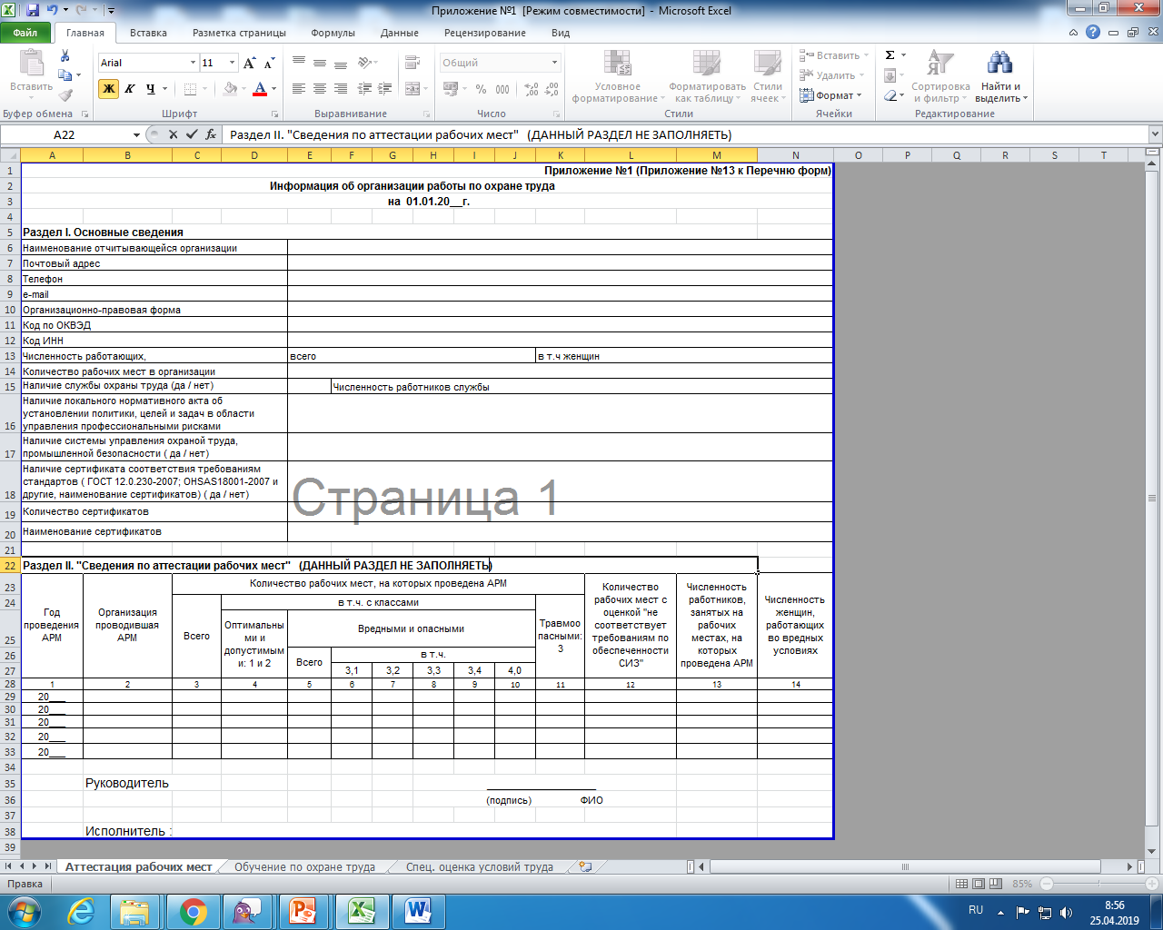

Slide 6
Причины производственного травматизма в Тюменском районе в 2018 году
Основными причинами производственного травматизма является:
- несоблюдение правил охраны труда;
- нарушение требований безопасности при выполнении работ;
- низкий уровень обучения безопасным методам и приемам работ;
- не принимается во внимание обучение по оказанию первой помощи пострадавшим при несчастных случаях.

Slide 7
Информация о производственном травматизме муниципальных районах и городских округах за 2018 год
2017 |  |  |  |  | 2018
№ пп | Наименование муниципальных образований | Численность работающих 2017 год | Численность пострадавших за 2017 год | Численность пострадавших на 1000 работающих | Наименование муниципальных образований | Численность работающих 2018 год | Численность пострадавших за 2018 год | Численность пострадавших на 1000 работающих
1 | 2 | 3 | 4 | 5 | 6 | 7 | 8 | 9
 | Тюменская область (без АО) | 491113 | 422 | 0,86 | Тюменская область (без АО) | 500046 | 406 | 0,81
1 | Абатский район | 2636 | 0 | 0 | Абатский район | 2435 | 0 | 0
2 | Армизонский район | 1321 | 0 | 0 | Армизонский район | 1247 | 0 | 0
3 | Бердюжский район | 1950 | 0 | 0 | Аромашевский район | 1329 | 0 | 0
4 | Викуловский район | 2401 | 0 | 0 | Бердюжский район | 1780 | 0 | 0
5 | Сладковский район | 1911 | 0 | 0 | Вагайский район | 2784 | 0 | 0
6 | Тобольский район | 2302 | 0 | 0 | Викуловский район | 2238 | 0 | 0
7 | Юргинский район | 1976 | 0 | 0 | Нижнетавдинский район | 3903 | 0 | 0
8 | Ишимский район | 5716 | 1 | 0,17 | Сладковский район | 1844 | 0 | 0
9 | Нижнетавдинский район | 3887 | 1 | 0,26 | Сорокинский район | 1664 | 0 | 0
10 | Омутинский район | 3440 | 1 | 0,29 | Ялуторовский район | 2291 | 0 | 0
11 | Ярковский район | 2922 | 1 | 0,34 | Ярковский район | 2701 | 0 | 0
12 | Сорокинский район | 1609 | 1 | 0,62 | Уватский район | 5677 | 1 | 0,18
13 | Ялуторовский район | 2942 | 2 | 0,68 | Омутинский район | 3437 | 1 | 0,29
14 | Уватский район | 5787 | 4 | 0,69 | г. Ишим | 16547 | 6 | 0,36
15 | Вагайский район | 2875 | 2 | 0,70 | Исетский район | 4383 | 3 | 0,68
16 | Казанский район | 4268 | 3 | 0,70 | Ишимский район | 4403 | 3 | 0,68
17 | Аромашевский район | 1313 | 1 | 0,76 | Казанский район | 3899 | 3 | 0,77
18 | г. Ишим | 16552 | 13 | 0,79 | Голышмановский г.о. | 6155 | 5 | 0,81
19 | г. Тюмень | 333613 | 286 | 0,86 | г. Тюмень | 342023 | 281 | 0,82
20 | Исетский район | 4511 | 4 | 0,89 | Тобольский район | 2256 | 2 | 0,89
21 | Тюменский район | 28004 | 28 | 1,00 | г. Ялуторовск | 7822 | 7 | 0,89
22 | г. Тобольск | 29558 | 33 | 1,12 | г. Тобольск | 34394 | 36 | 1,05
23 | Заводоуковский г.о. | 11746 | 15 | 1,28 | Заводоуковский г.о. | 11010 | 13 | 1,18
24 | г. Ялуторовск | 7650 | 10 | 1,31 | Тюменский район | 27448 | 34 | 1,24
25 | Упоровский район | 4166 | 6 | 1,44 | Упоровский район | 4025 | 5 | 1,24
26 | Голышмановский район | 6057 | 10 | 1,65 | Юргинский район | 2342 | 6 | 2,56

Slide 8
Организация обучения по охране труда в Тюменском районе

Slide 9
Специальная оценка условий труда в Тюменском районе

Slide 10
Для снижения показателей производственного травматизма и повышения уровня культуры охраны труда в организациях ГАУ ТО ЦЗН города Тюмени и Тюменского района проводит следующие мероприятия:
Осуществляется информирование работодателей о прохождении обучения по охране труда, оказание методической помощи и формирование групп на обучение в учебном центре;
Проводится работа по оказанию методической помощи предприятиям и организациям города Тюмени по вопросам проведения специальной оценки условий труда;
Проводятся круглые столы и семинары для работодателей, где обсуждаются вопросы о специальной оценке условий труда, обучения по охране труда, разработка мероприятий по охране труда, также взаимодействие работодателей с центром занятости по вопросам охраны труда и другие;
Осуществляется публикация статей по охране труда в средствах массовой информации и на сайте Департамента труда и занятости населения Тюменской области.
На базе ГАУ ТО ЦЗН города Тюмени организован консультационный пункт по вопросам охраны труда. Специалист по охране труда ежедневно проводит от 9 до 15 консультаций работодателей и граждан по вопросам охраны труда.
Обращаться за консультациями по вопросам охраны труда
по телефону 8 (3452) 27-33-32 (доб. 122) или
по адресу: г. Тюмень, ул. Республики, 204 в, корп. 3, 4 этаж, кабинет 403.

